Slide 1
KOMENDA POWIATOWA PSP GRODZISK WLKP.
PODSUMOWANIE 2024 ROKU
GRODZISK WIELKOPOLSKI, 25 lutego 2025 r.
bryg. Tomasz LEWANDOWSKI
Komendant Powiatowy PSP
w Grodzisku Wielkopolskim

Slide 2
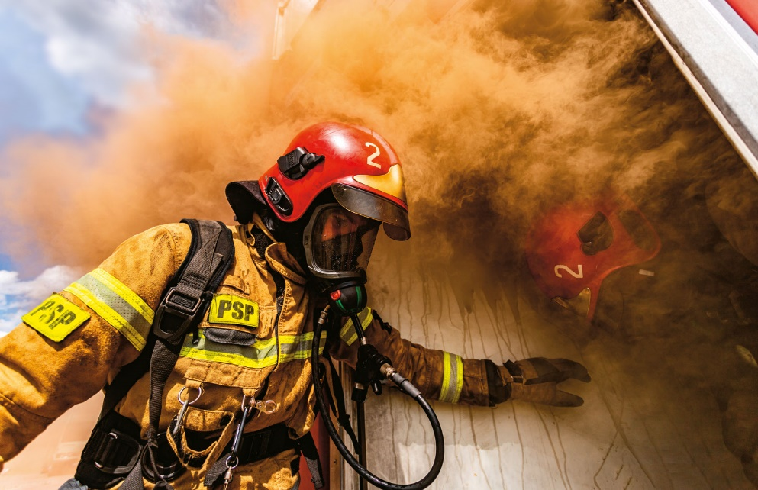
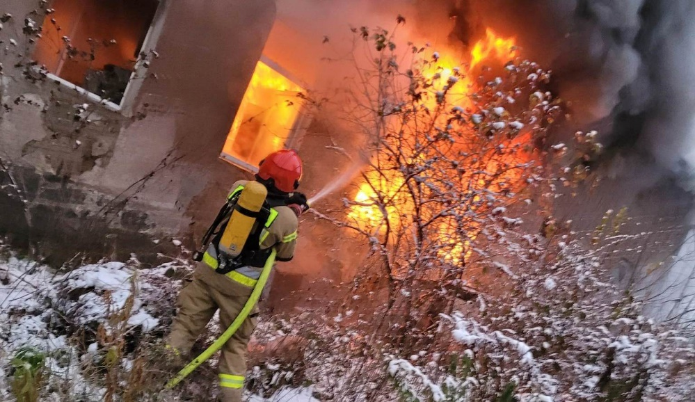
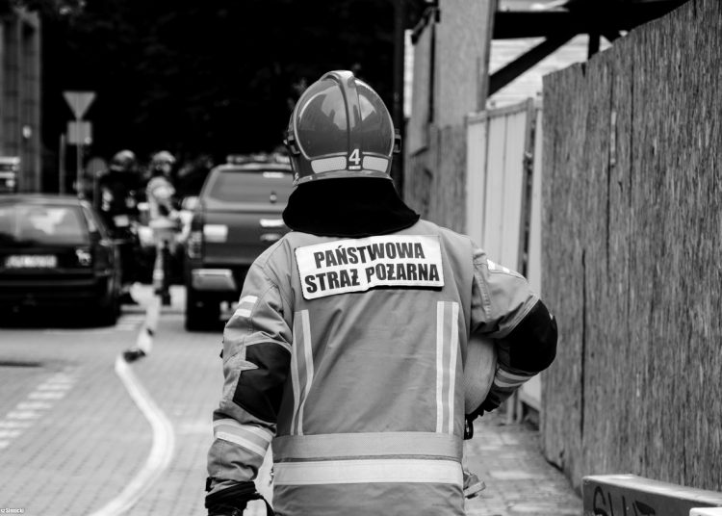
……… Odwaga nie polega na odczuwaniu strachu lecz na uznaniu, że coś jest ważniejsze niż lęk………
Ambrose Redmoon

Slide 3
INFORMACJE KADROWE
Zatrudnienie w KP PSP Grodzisk Wlkp.
48 strażaków
2 pracowników korpusu służby cywilnej
4 wakaty
W ciągu roku:
przeniesiono do komendy 2 funkcjonariuszy
przyjęto do służby 3 funkcjonariuszy
zwolniono ze służby 4 funkcjonariuszy

Slide 4
WYKSZTAŁCENIE I KWALIFIKACJE KADRY PSP GRODZISK WLKP.

Slide 5
NAGRODY I AWANSE DLA FUNKCJONARIUSZY
Nagrody uznaniowe: 136
Nagrody za zastępstwa w służbie: 72
Nagrody jubileuszowe: 6
Wyróżnienia odznaczeniem: 7 funkcjonariuszy
Awanse w stopniu: 5 funkcjonariuszy
Awanse w stanowisku: 1 funkcjonariusz

Slide 6
FINANSE KOMENDY
Komenda Powiatowa PSP w Grodzisku Wlkp. w roku 2024 dysponowała środkami finansowymi przekazanymi z budżetu państwa oraz dodatkowymi środkami pozyskanymi poprzez Fundusz Wsparcia Komendanta Wojewódzkiego.
Środki z budżetu państwa wraz z przyznanymi w ciągu roku rezerwami dla grodziskiej jednostki w 2024 r. wyniosły 8 066 655,92zł.
W roku 2024 Komenda Powiatowa pozyskała na Fundusz Wsparcia dodatkowe środki w wysokości 562 000 zł, w tym:
Powiat Grodzisk Wlkp. 144 000 zł (zwrot ryczałtu z Prokuratury Rejonowej za użyczenie powierzchni biurowej)
Gmina Grodzisk Wlkp. 412 000 zł
Nadleśnictwo Grodzisk Wlkp. 3 000 zł
Nadleśnictwo Konstantynowo 3 000 zł

Slide 7
PROCENTOWE ZESTAWIENIE WYDATKÓW NA POSZCZEGÓLNE DZIAŁANIA W UKŁADZIE ZADANIOWYM

Slide 8
FINANSE – WYDATKOWANIE

Slide 9
PRIORYTETOWE WYDATKI BUDŻETOWE ZEALIZOWANE W 2024
Naprawa pokrycia dachowego budynku administracyjnego – 158 000,00zł
Zakup sprzętu komputerowego – 12 260,00zł
Montaż urządzeń klimatyzacyjnych – 37 000,00zł
Naprawa armatury sanitarnej, glazury i terakoty w części sanitariatów – 7 000,00zł
Naprawa instalacji odgromowej na budynku garażowym – 9 000,00zł
Zakup przyczepki Faro FA50 do pontonu – 4 850,00zł
Przegląd roczny wraz z wymianą adapterów, czujników, podpór w drabinie SD31 Iveco Magirus – 6 051,60zł
Remont pomieszczeń magazynowych, pomieszczeń po zalaniu (naprawa instalacji elektrycznej, wymiana punktów świetlnych, wymiana płyt GK, terakoty) – 20 000,00zł
Zakup 16 par butów służbowych – 9 024,00zł
Zakup 45 kompletów ubrań koszarowych – 13 500,00zł
Zakup 50 szt. urządzeń wielofunkcyjnych (wyposażenie osobiste strażaka) – 12 450,00zł
Naprawa urządzenia do uzdatniania wody Kaskada – 11 316,00zł
Naprawa przyczepki do uzdatniania wody – 5 884,00zł
Remont generalny samochodu ratowniczo-gaśniczego GBARt – 50 000,00zł
Zakup sprzętu do ratownictwa: wysokościowego, wodnego i medycznego – 23 937,12zł
Zakup sprzętu łączności oraz ochrony oczu i uszu – 13 588,00zł
Zakup wielofunkcyjnego narzędzia do wejść siłowych wraz z końcówką klinową – 13 000,00zł
Zakup ubrań specjalnych dla funkcjonariuszy – 5 200,00zł
Zakup kamery termowizyjnej – 9 672,00zł
Zakup sprzętu armatury wodnej – 3 220,00zł

Slide 10
DZIAŁALNOŚĆ KWATERMISTRZOWSKO-TECHNICZNA
Komenda Powiatowa PSP w Grodzisku Wlkp. posiada na swoim wyposażeniu 9 samochodów, 4 przyczepy specjalne oraz 1 ponton motorowy. Natomiast jednostki OSP dysponują łącznie 48 pojazdami.
Gmina | Liczba OSP posiadających pojazdy | Liczba pojazdów | Średni wiek pojazdów
Granowo | 3 | 5 | 14,6
Grodzisk Wlkp. | 6 | 11 | 24,0
Kamieniec | 5 | 6 | 15,8
Rakoniewice | 11 | 18 | 24,2
Wielichowo | 6 | 8 | 21,2

Slide 11
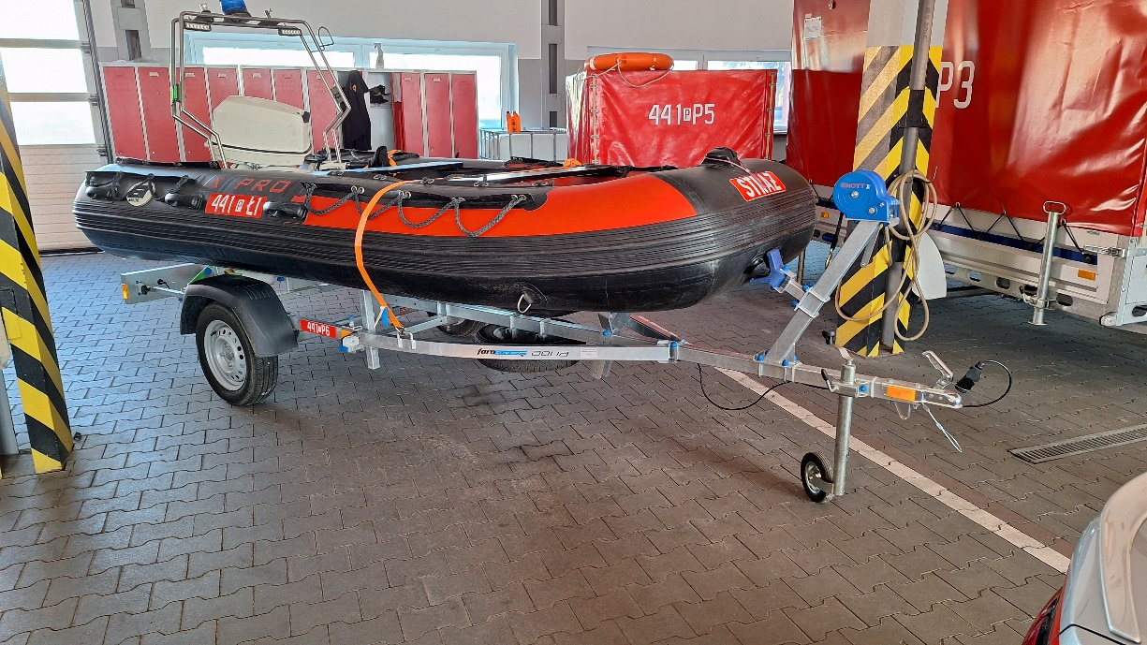
DZIAŁALNOŚĆ KWATERMISTRZOWSKO- TECHNICZNA
W 2024 dzięki OSP Włoszakowice pozyskaliśmy ponton motorowodny MARINE X PRO HD 380,
do którego zakupiona została przyczepka FARO AQUA.

Slide 12
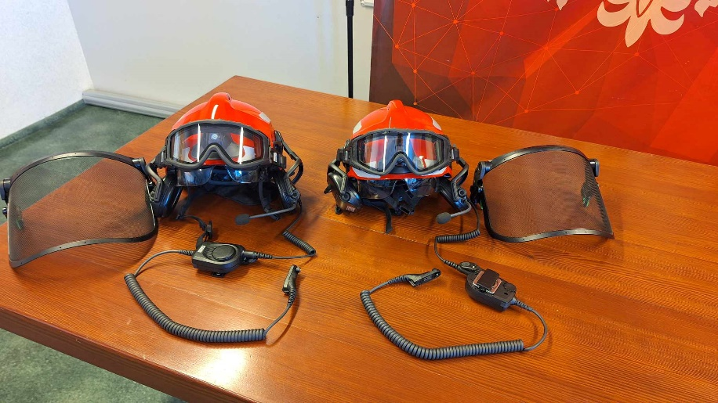
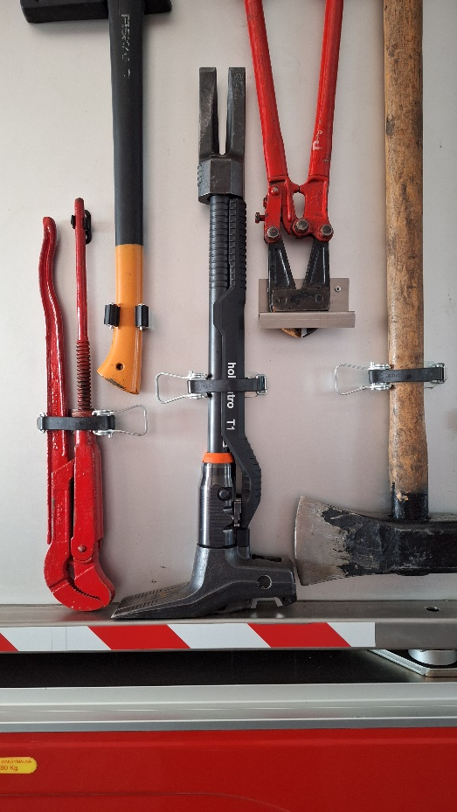
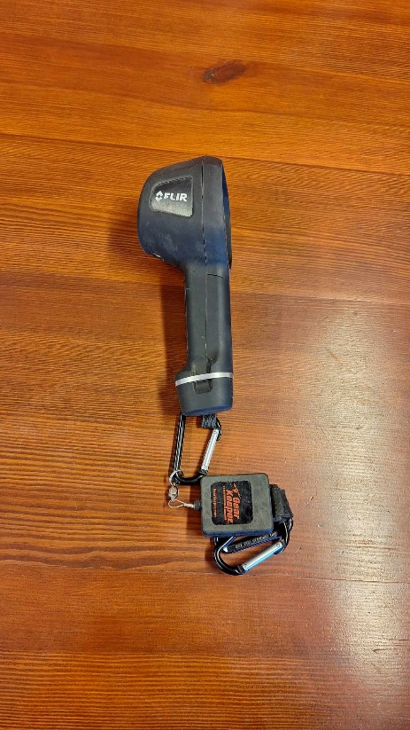
DZIAŁALNOŚĆ KWATERMISTRZOWSKO- TECHNICZNA
Zakup sprzętu i uzbrojenia osobistego dla strażaków

Slide 13
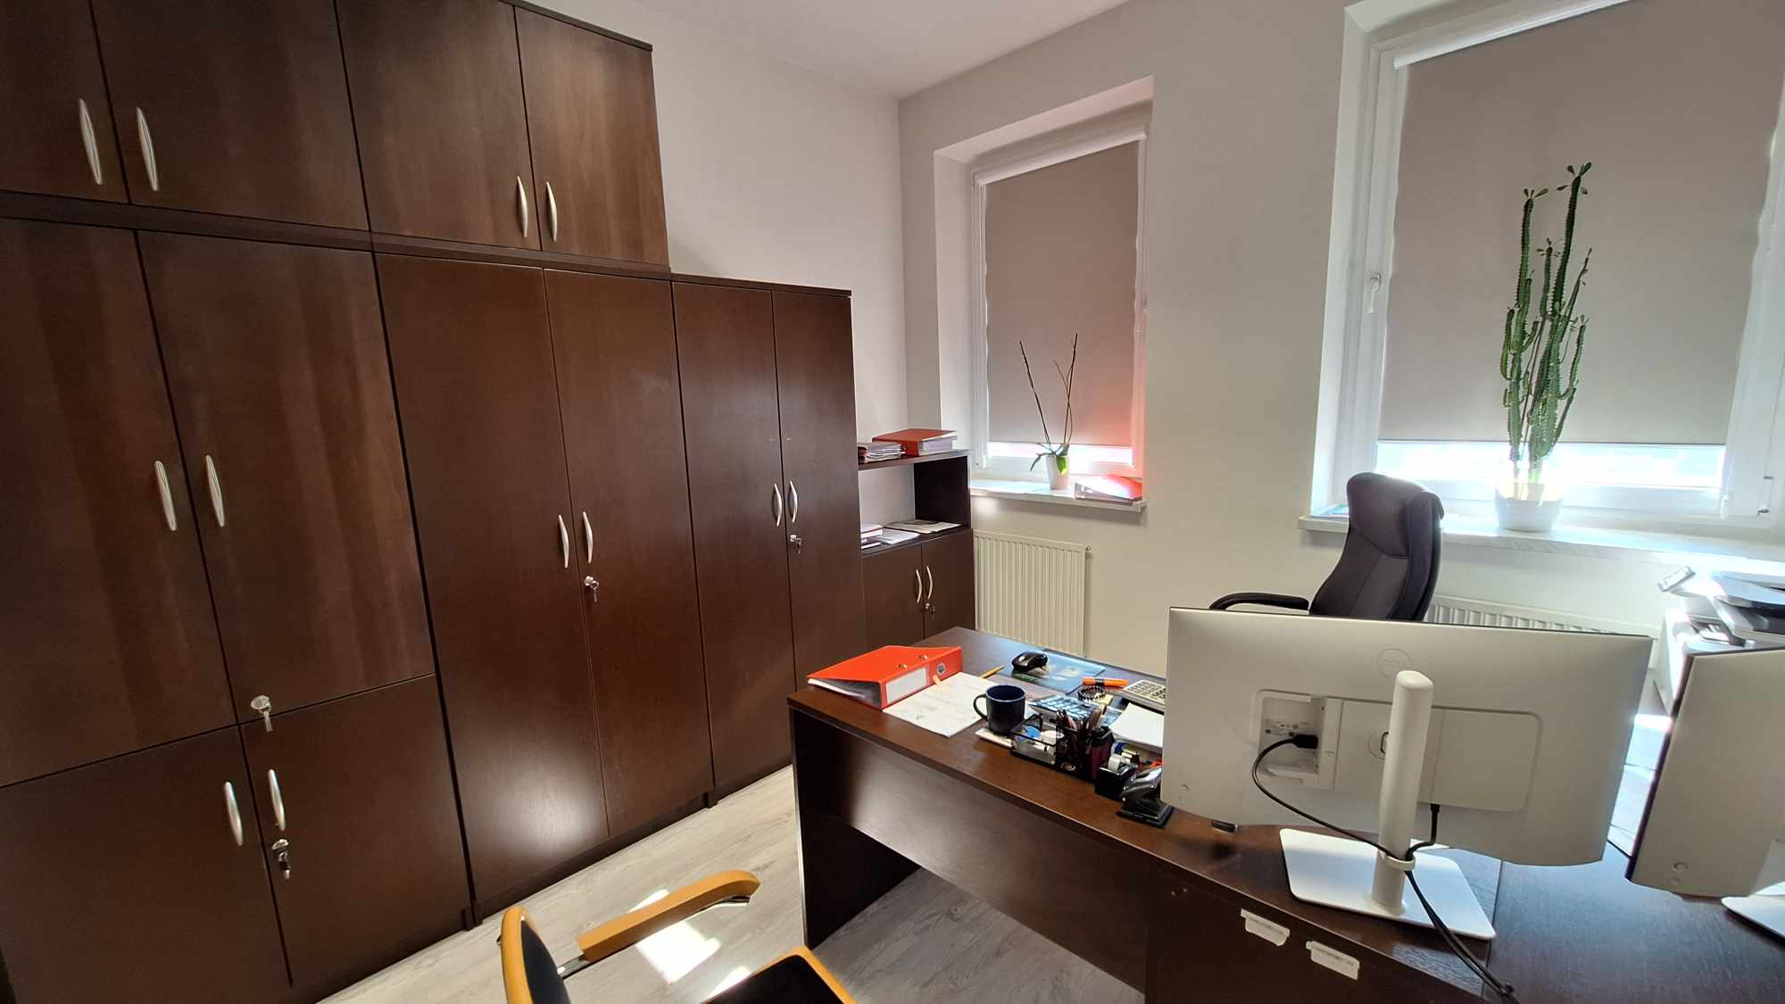
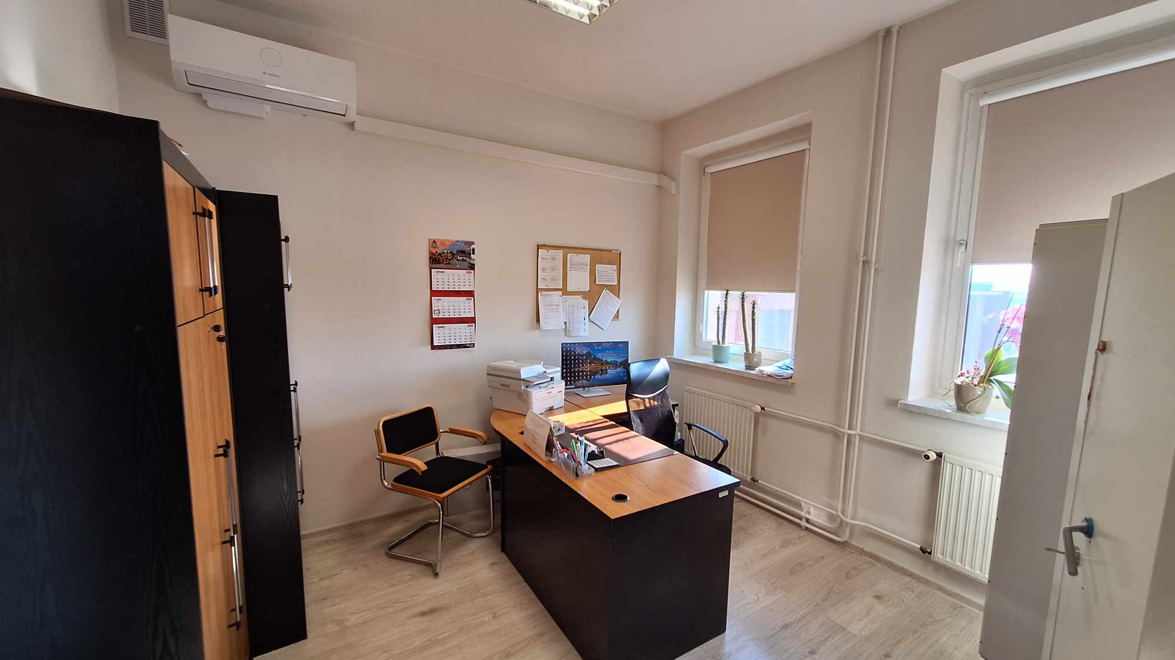
DZIAŁALNOŚĆ KWATERMISTRZOWSKO- TECHNICZNA
Remont biur w administracji, zakup oraz modernizacja sprzętu komputerowego.

Slide 14
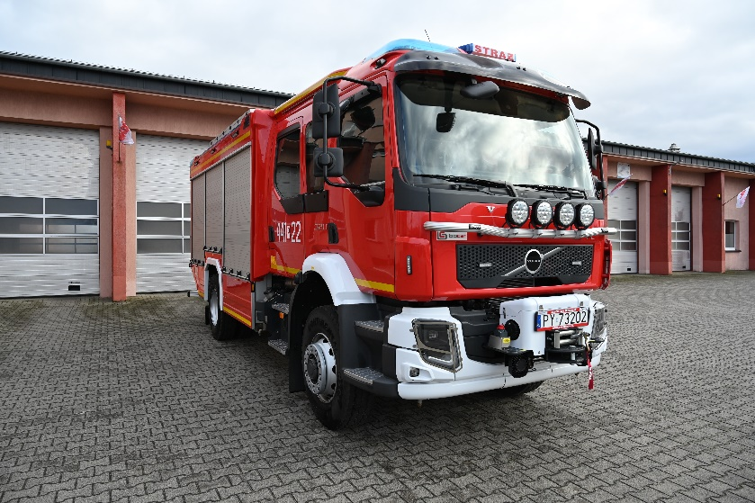
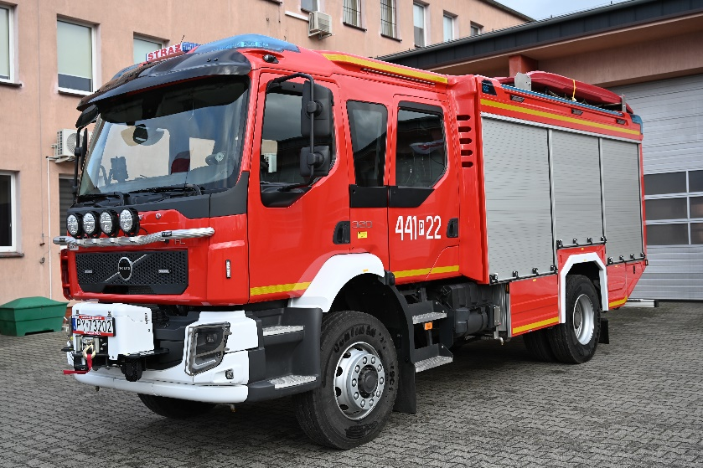
DZIAŁALNOŚĆ KWATERMISTRZOWSKO-TECHNICZNA
W dniu 23.12.2024 r. otrzymano z KW PSP w Poznaniu średni samochód ratowniczo-gaśniczy VOLVO FLD3C FL 4x4. Wartość przedmiotu użyczenia wynosiła 1 249 926,00zł
Zakup został sfinansowany ze środków:
WFOŚiGW: 725 000,00zł
Fundusz wspracia PSP: 242 000,00zł
Budżet KW PSP w Poznaniu: 282 926,00zł

Slide 15
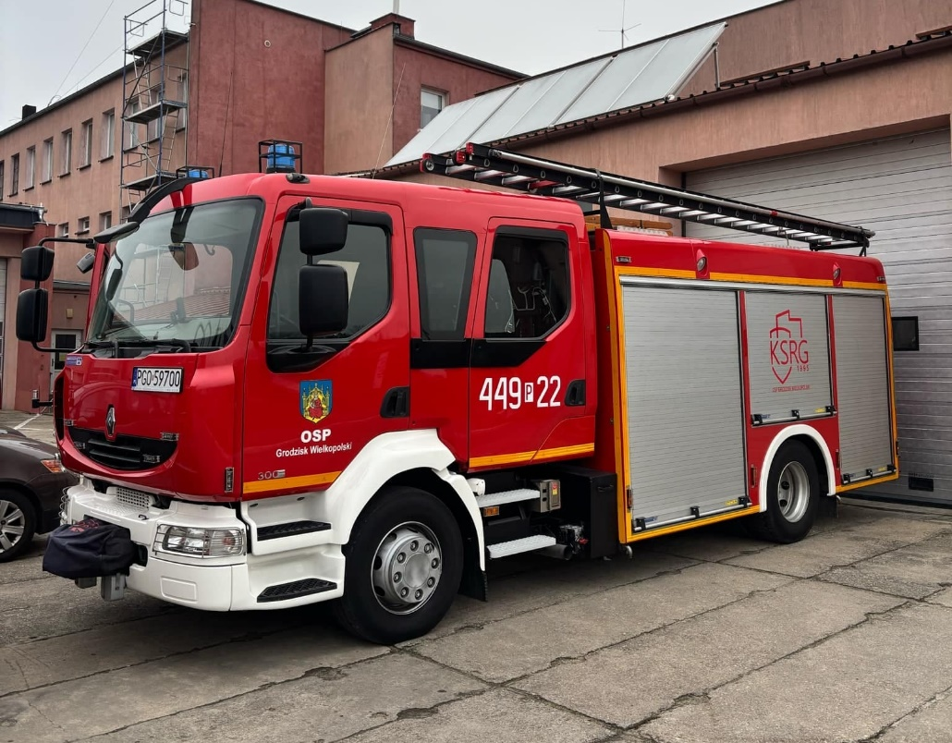
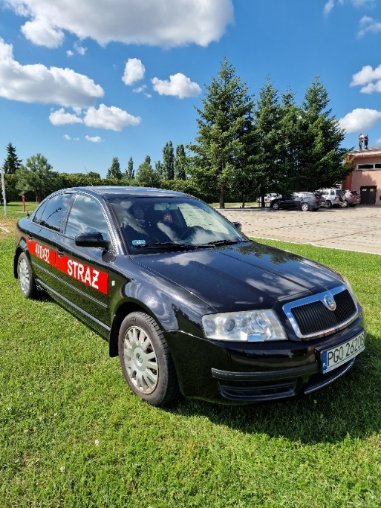
PRZEKAZANIA SPRZĘTU DO OSP
W ubiegłym roku przekazano samochód SLOp marki Skoda do OSP Włoszakowice, oraz średni samochód ratowniczo-gaśniczy GBA-Rt 2,5/16 Renault Midlum do OSP Grodzisk Wlkp.

Slide 16
DOTACJE DLA OSP
Dotacje otrzymało:
7 jednostek OSP w KSRG
13 jednostek OSP spoza KSRG
1 jednostka OSP dotacja MDP
4 jednostki OSP z funduszu ubezpieczeń
OSP Kamieniec otrzymała Finansowanie:
dotację na organizację obozu MDP Wartość całkowita 115 400 zł
Dotacja z budżetu państwa 53 783 zł
Środki własne i uzyskane 61 617 zł i uzyskane z innych źródeł

Slide 17
DZIAŁALNOŚĆ KWATERMISTRZOWSKO-TECHNICZNA
Komenda nadzorowała wydatkowanie środków, jakie otrzymały ochotnicze straże pożarne w 2024 roku.
Dotacja na obóz MDP 53 783,00zł
GMINA | KSRG | MSWiA | MDP-25 | MDP | Razem
Grodzisk | 7 052,00 | 3 800,00 | 0,00 | 0,00 | 10 852,00
Kamieniec | 7 049,00 | 8 360,00 | 0,00 | 53 783,00 | 69 192,00
Granowo | 7 049,00 | 3 059,00 | 0,00 | 0,00 | 10 108,00
Wielichowo | 7 049,00 | 6 840,00 | 0,00 | 0,00 | 13 889,00
Rakoniewice | 7 049,00 | 6 840,00 | 0,00 | 0,00 | 13 889,00
RAZEM | 35 248,00 | 28 899,00 | 0,00 | 53 783,00 | 117 930,00

Slide 18
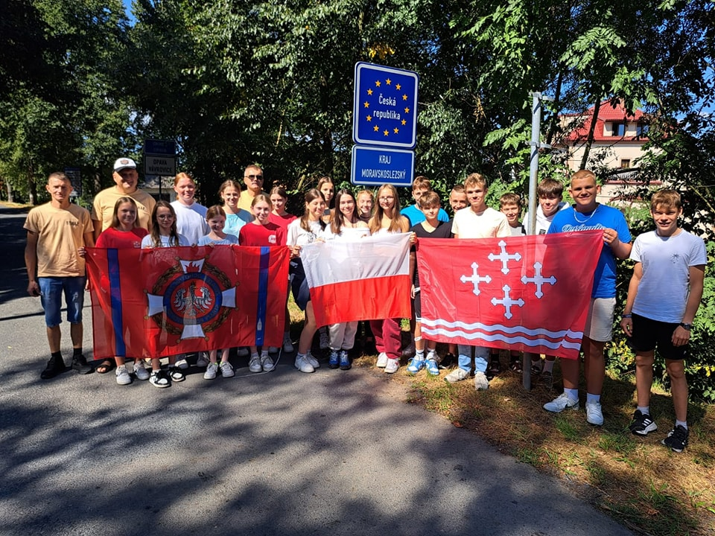
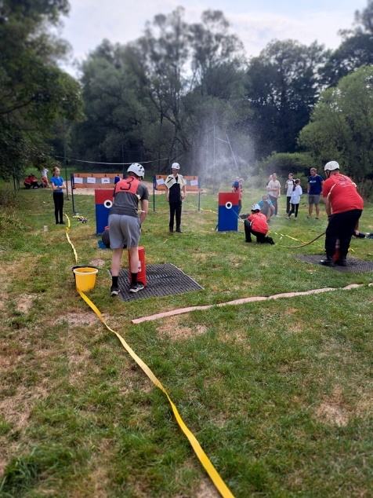
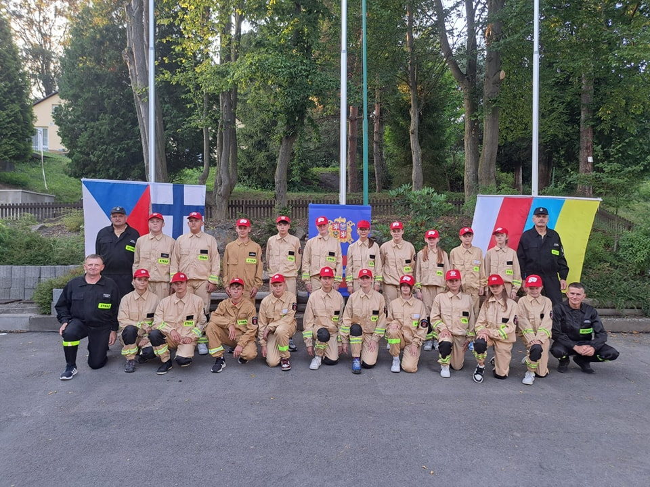
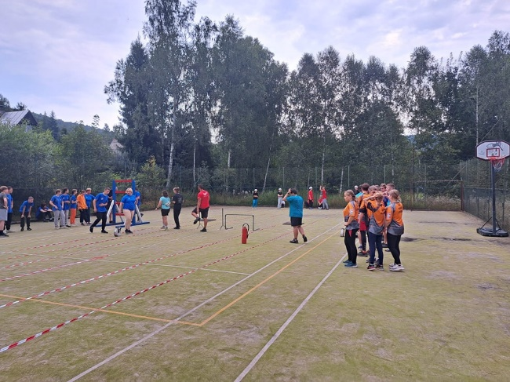
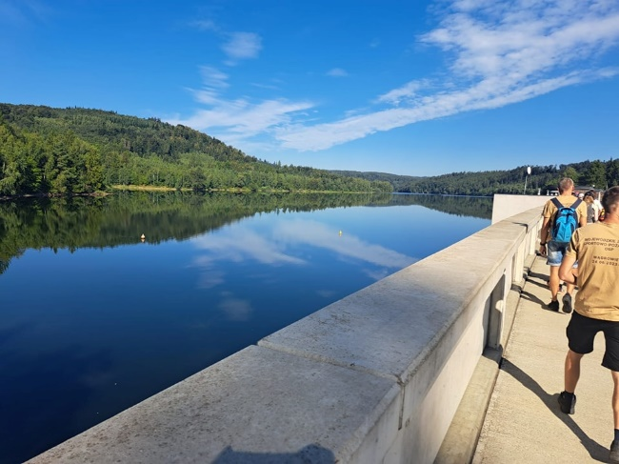
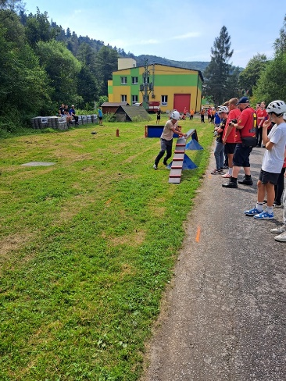
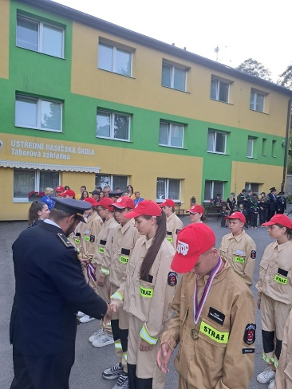
OBÓZ MDP Z OSP KAMIENIEC W MIEJSCOWOŚCI JANSKIE KOUPELE – CZECHY 11.08-17.08.2024r.

Slide 19
ILOŚĆ INTERWENCJI

Slide 20
PROCENTOWE ZESTAWIENIE ZDARZEŃ

Slide 21
CZĘSTOTLIWOŚĆ ZDARZEŃ
3 DNI
4 GODZ.
10 MIN.
16 GODZ.
50 MIN.
7 DNI
28 MIN.
12 GODZ.
45 MIN.

Slide 22
ILOŚĆ INTERWENCJI W POSZCZEGÓLNYCH GMINACH

Slide 23
RODZAJE ZDARZEŃ W GMINACH POWIATU GRODZISKIEGO

Slide 24
WARTOŚĆ STRAT I URATOWANEGO MIENIA W POŻARACH
Straty
Uratowane mienie
117 248 000 zł
7 150 600 zł

Slide 25
LICZBA POSZKODOWANYCH W ZDARZENIACH W LATACH 2023 I 2024
Rodzaj zdarzenia | ROK | Osoby dorosłe |  | Dzieci
 |  | śmiertelne | Ranne | śmiertelne | ranne
POŻARY | 2023 | 0 | 3 | 0 | 0
 | 2024 | 0 | 2 | 0 | 0
MIEJSCOWE ZAGROŻENIA | 2023 | 11 | 73 | 0 | 7
 | 2024 | 17 | 74 | 1 | 4

Slide 26
JEDNOSTKI OSP NA TERENIE POWIATU GRODZISKIEGO
7 jednostek w KSRG oraz 38 spoza KSRG
30 jednostek spoza KSRG typu „S”
25 jednostek spoza KSRG typu „M”
24 jednostki OSP spełniają wymagania bezpośredniego udziału w działaniach ratowniczych.
609 członków OSP łącznie mogących brać czynny udział w działaniach ratowniczych
ogółem 493 członków w OSP w KSRG,
ogółem 1121 członków w OSP spoza KSRG,

Slide 27
RATOWNICTWO SPECJALISTYCZNE na poziomie podstawowym W OSP KSRG
 | Ratownictwo wysokościowe | Ratownictwo poszukiwawczo-ratownicze | Ratownictwo wodne | Ratownictwo chemiczno-ekologiczne | Ratownictwo techniczne
OSP Grodzisk Wielkopolski | TAK | TAK
OSP Rakoniewice |  |  | TAK | TAK | TAK

Slide 28
WYJAZDY JEDNOSTEK KSRG
Jednostka | 2020 r. | 2021 r. | 2022 r. | 2023 r. | 2024 r.
Jednostka PSP
JRG Grodzisk Wlkp. | 337 | 342 | 404 | 333 | 401
Jednostki OSP włączone do KSRG
OSP Granowo | 44 | 83 | 102 | 57 | 57
OSP Grodzisk Wlkp. | 100 | 121 | 135 | 115 | 157
OSP Kamieniec | 56 | 74 | 57 | 53 | 58
OSP Jabłonna | 49 | 45 | 48 | 39 | 48
OSP Rakoniewice | 86 | 113 | 170 | 96 | 88
OSP Rostarzewo | 47 | 35 | 48 | 26 | 41
OSP Wielichowo | 61 | 61 | 70 | 63 | 54

Slide 29
WYJAZDY OSP SPOZA KSRG
Jednostka | 2020 r. | 2021 r. | 2022 r. | 2023 r. | 2024 r.
OSP Kąkolewo (gm. Granowo) | 0 | 0 | 1 | 0 | 2
OSP Grąblewo | 12 | 13 | 18 | 15 | 20
OSP Kąkolewo (gm. Grodzisk Wlkp.) | 21 | 16 | 30 | 20 | 11
OSP Słocin | 21 | 19 | 35 | 30 | 33
OSP Borzysław | 1 | 4 | 4 | 2 | 3
OSP Konojad | 20 | 26 | 10 | 19 | 19
OSP Kotusz | 5 | 7 | 5 | 6 | 4
OSP Parzęczewo | 3 | 27 | 13 | 19 | 12
OSP Gnin | 4 | 4 | 5 | 2 | 6
OSP Ruchocice | 0 | 5 | 4 | 8 | 1
OSP Wioska | 7 | 6 | 20 | 21 | 22
OSP Łąkie | 2 | 0 | 1 | 2 | 3
OSP Tarnowa | 1 | 2 | 2 | 0 | 4
OSP Gradowice | 1 | 0 | 1 | 1 | 20
OSP Wilkowo Polskie | 14 | 28 | 34 | 24 | 13
OSP Śniaty | 6 | 3 | 25 | 17 | 16
OSP Gradowice | 4 | 12 | 23 | 14 | 20

Slide 30
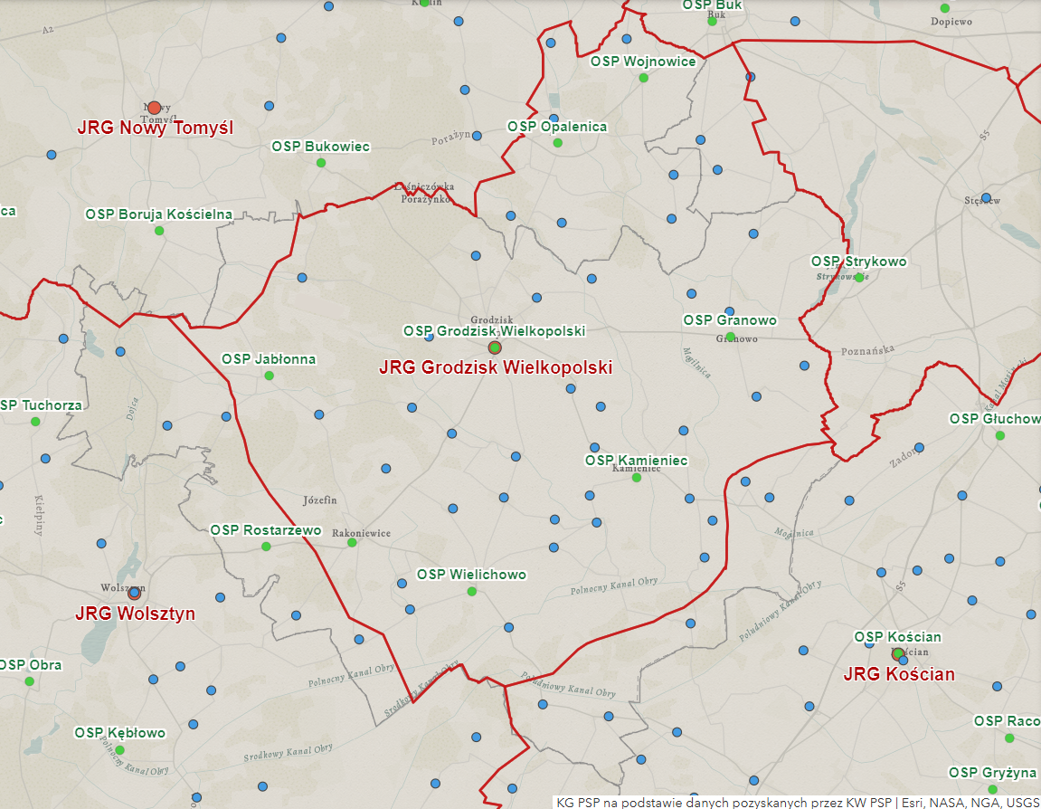
OBSZARY CHRONIONE
W roku 2024 JRG w Grodzisku Wielkopolskim 53 razy interweniowała w zdarzeniach poza terenem powiatu, a których miejsce leży w jej obszarze chronionym (podział obszarów uzależniony jest od czasu dojazdu), natomiast siły i środki jednostek z innych powiatów 31 razy prowadziły działania ratownicze na terenie naszego powiatu.

Slide 31
UDZIAŁ POJAZDÓW STRAŻY POŻARNYCH W DZIAŁANIACH

Slide 32
UDZIAŁ STRAŻAKÓW W DZIAŁANIACH RATOWNICZYCH

Slide 33
ZESTAWIENIE RODZAJÓW OBIEKTÓW, W KTÓRYCH POWSTAWAŁY POŻARY W LATACH 2023 i 2024
Rodzaj obiektu | 2023 rok | 2024 rok
Obiekty użyteczności publicznej | 1 | 0
Obiekty mieszkalne | 25 | 37
Obiekty produkcyjne | 5 | 2
Obiekty magazynowe | 1 | 0
Środki transportu | 8 | 13
Lasy (państwowe i prywatne) | 4 | 10
Uprawy, rolnictwo | 35 | 19
Inne obiekty | 16 | 32
Razem | 95 | 113

Slide 34
PRZYCZYNY POWSTAWANIA POŻARÓW
Przyczyna | 2023 rok | 2024 rok
Nieostrożność Osób Dorosłych (NOD) przy posługiwaniu się ogniem otwartym, w tym papierosy, zapałki | 16 | 30
NOD przy wypalaniu pozostałości roślinnych na polach | 0 | 0
NOD przy prowadzeniu prac pożarowo-niebezpiecznych | 0 | 2
NOD w pozostałych przypadkach | 2 | 3
Nieostrożność Osób Nieletnich (NOD) przy posługiwaniu się ogniem otwartym, w tym papierosy, zapałki | 1 | 0
Wady urządzeń i instalacji elektrycznych, w szczególności przewody, osprzęt oświetlenia, odbiorniki bez urządzeń grzewczych | 11 | 11
Nieprawidłowa eksploatacja urządzeń i instalacji elektrycznych | 3 | 0
Wady urządzeń ogrzewczych na paliwo stałe | 8 | 13
Nieprawidłowa eksploatacja urządzeń ogrzewczych na paliwo stałe | 17 | 18
Nieprawidłowa eksploatacja urządzeń ogrzewczych na paliwo gazowe | 1 | 0
Wady urządzeń mechanicznych | 4 | 1
Nieprawidłowa eksploatacja urządzeń mechanicznych | 4 | 1
Wady środków transportu | 4 | 9
Nieprawidłowa eksploatacja środków transportu | 2 | 2
Samozapalenie biologiczne | 0 | 3
Wyładowania atmosferyczne | 1 | 4
Podpalenia (umyślne) w tym akty terroru | 2 | 0
Pożary ja następstwo innych miejscowych zagrożeń | 0 | 1
Inne przyczyny | 8 | 3
Nieustalone | 11 | 14
Razem | 95 | 115

Slide 35
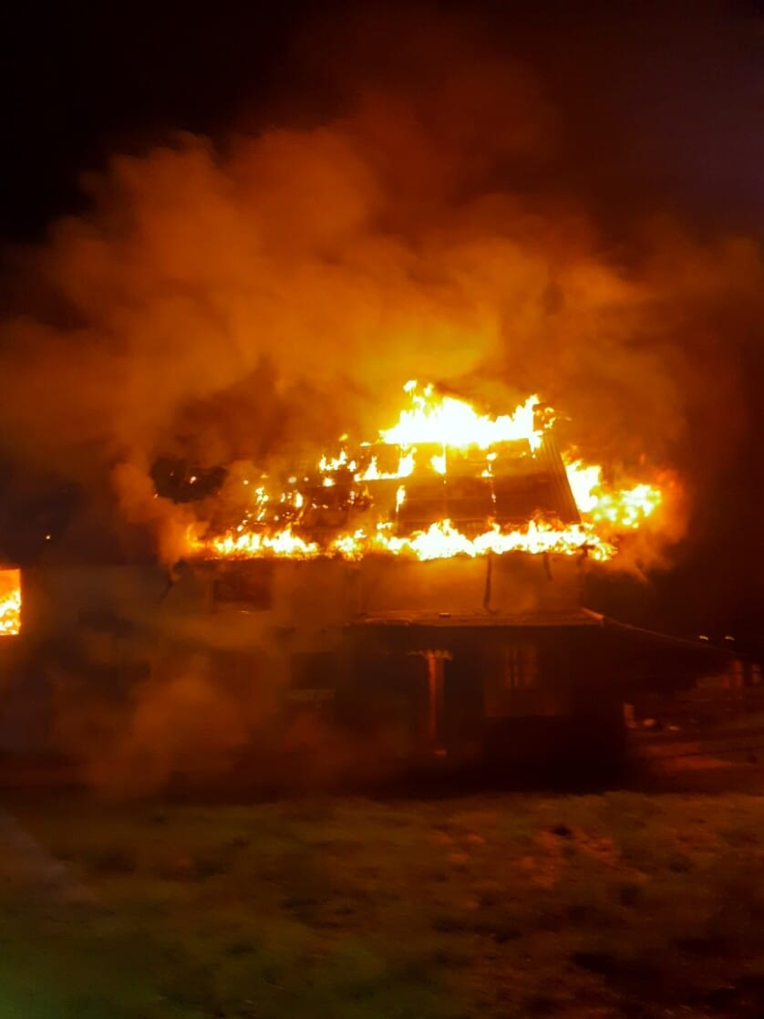
POŻARY
Pożar w Zdroju

Slide 36
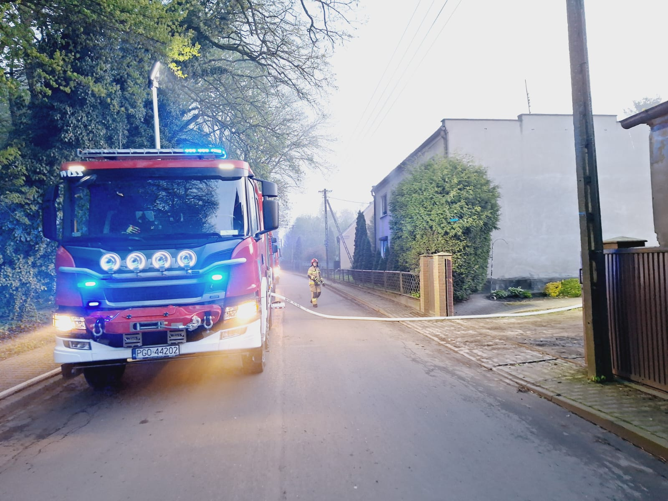
POŻARY
Pożar w Rakoniewicach

Slide 37
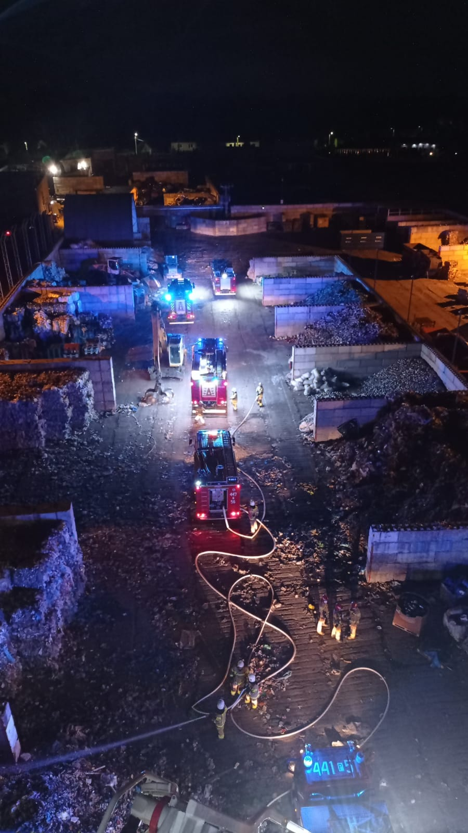
POŻARY
Pożar w Wąbiewie

Slide 38
PRZYCZYNY POWSTAWANIA MIEJSCOWYCH ZAGROŻEŃ
Nietypowe zachowania się zwierząt, owadów stwarzające zagrożenie – 136
Inne przyczyny – 152 (w tym IZRM - 11)
Huragany, silne wiatry – 72
Niezachowanie zasad bezpieczeństwa ruchu środków transportu – 72
Gwałtowne opady atmosferyczne i przybory wód – 51
Gwałtowne opady atmosferyczne - 21
Nieumyślne działanie człowieka – 11
Nieustalone – 5
Wady środków transportu - 3
Wady konstrukcji budowalnych - 1

Slide 39
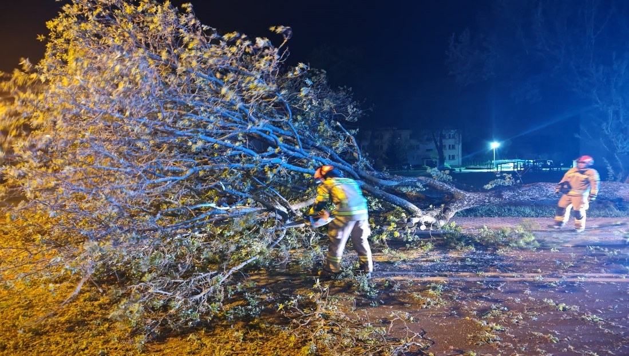
ANOMALIA POGODOWE
Grodzisk Wielkopolski ul. Środkowa

Slide 40
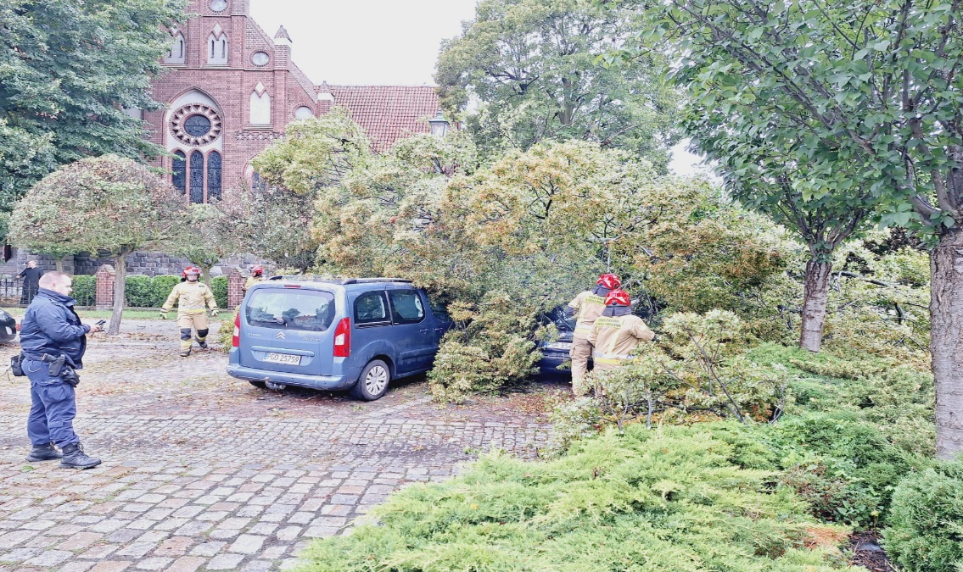
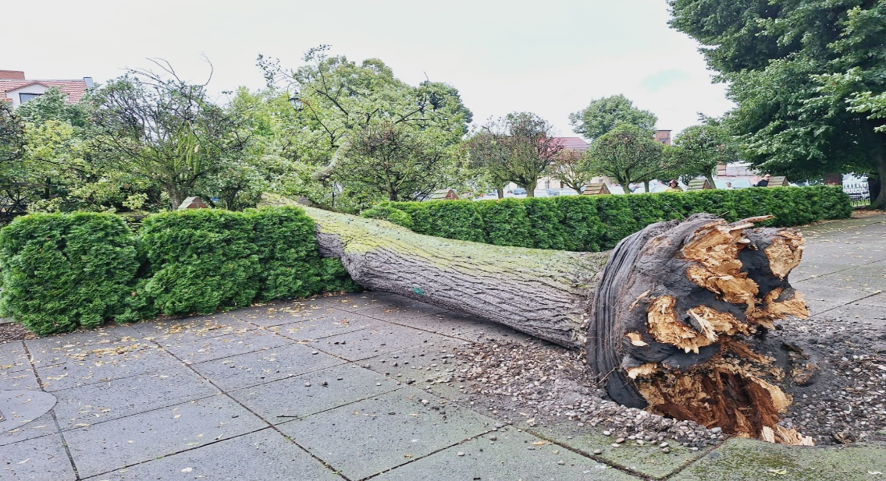
ANOMALIA POGODOWE
Grodzisk Wielkopolski ul. Plac Powstańców Wielkopolskich

Slide 41
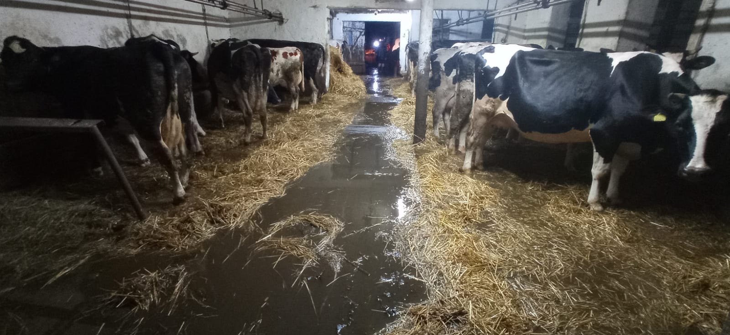
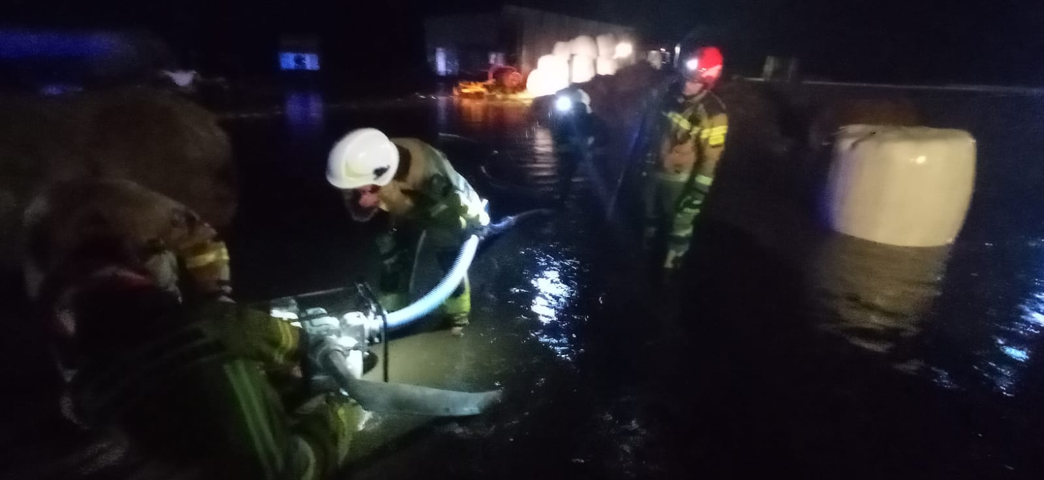
ANOMALIA POGODOWE
Blinek

Slide 42
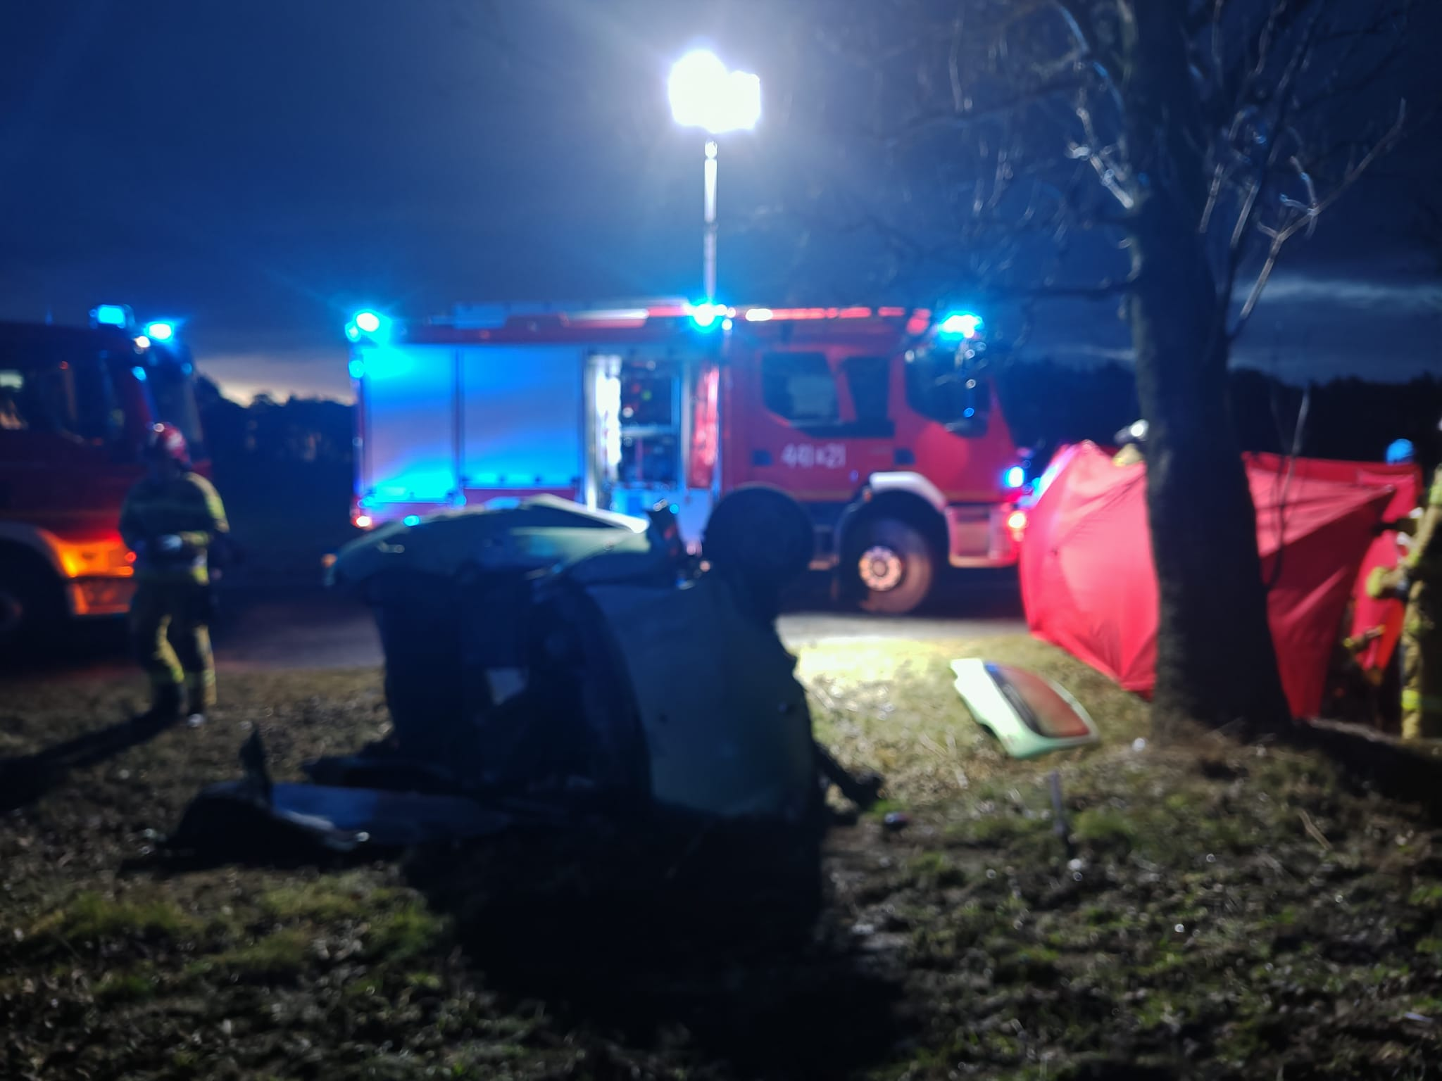
WYPADKI KOMUNIKACYJNE
Wypadek droga Wielichowo - Łubnica

Slide 43
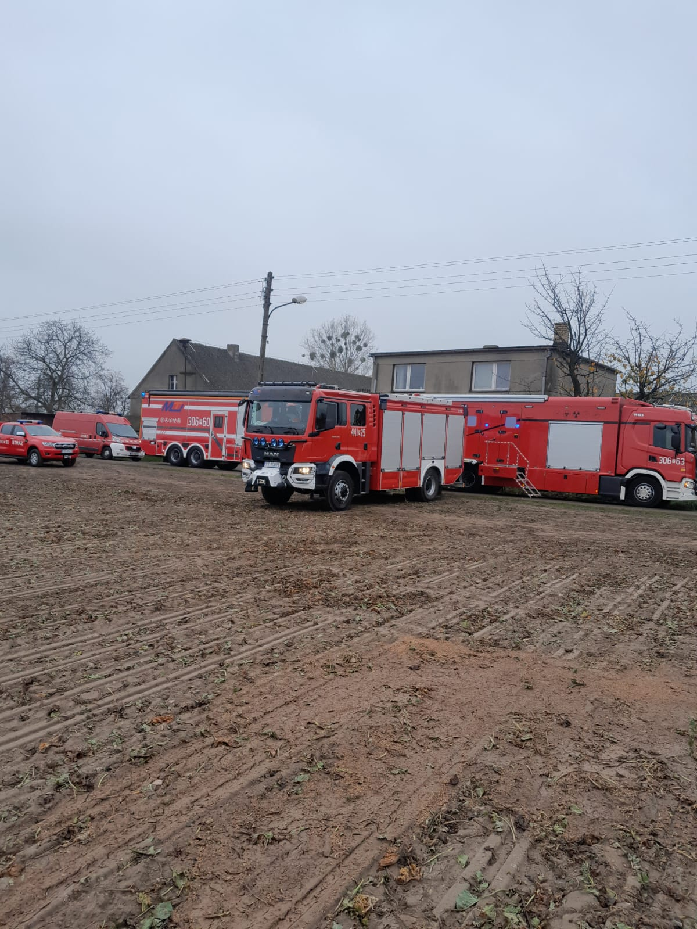
INNE MIEJSCOWE ZAGROŻENIA
Fosforowodór w m. Ujazd-Huby

Slide 44
DZIAŁALNOŚĆ OPERACYJNA I SZKOLENIOWA
Inspekcje gotowości operacyjnej przeprowadzone przez KP PSP Grodzisk Wielkopolskim:
- zmian służbowych i SKKP (13 inspekcji),
- inspekcje OSP (7 w OSP KSRG, 4 w OSP spoza KSRG),
Inspekcje przeprowadzone przez KW PSP w Poznaniu:
- inspekcje JRG i SKKP przez KW (1 inspekcja) (ocena; JRG – 4, SKKP - 4),
Doskonalenie zawodowe funkcjonariuszy w KP PSP w Grodzisku Wielkopolskim:
- recertyfikacja kpp funkcjonariuszy KP PSP (3 osoby),
- szkolenie z ratownictwa chemicznego i ekologicznego realizowanego przez KSRG w zakresie
podstawowym (8 osób),
- szkolenie z ratownictwa na obszarach wodnych realizowanego przez KSRG w zakresie
podstawowym (6 osób),
- szkolenie w zakresie ratownictwa lodowego (2 osoby),
- szkolenie z ratownictwa wysokościowego realizowanego przez KSRG w zakresie
podstawowym (2 osoby),
- szkolenie z zakresu gaszenia pożarów wewnętrznych (2 osoby),

Slide 45
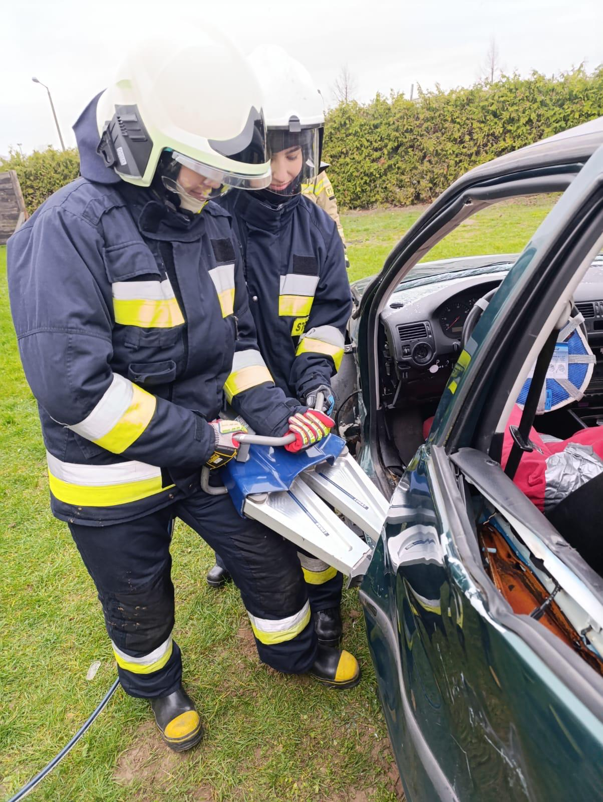
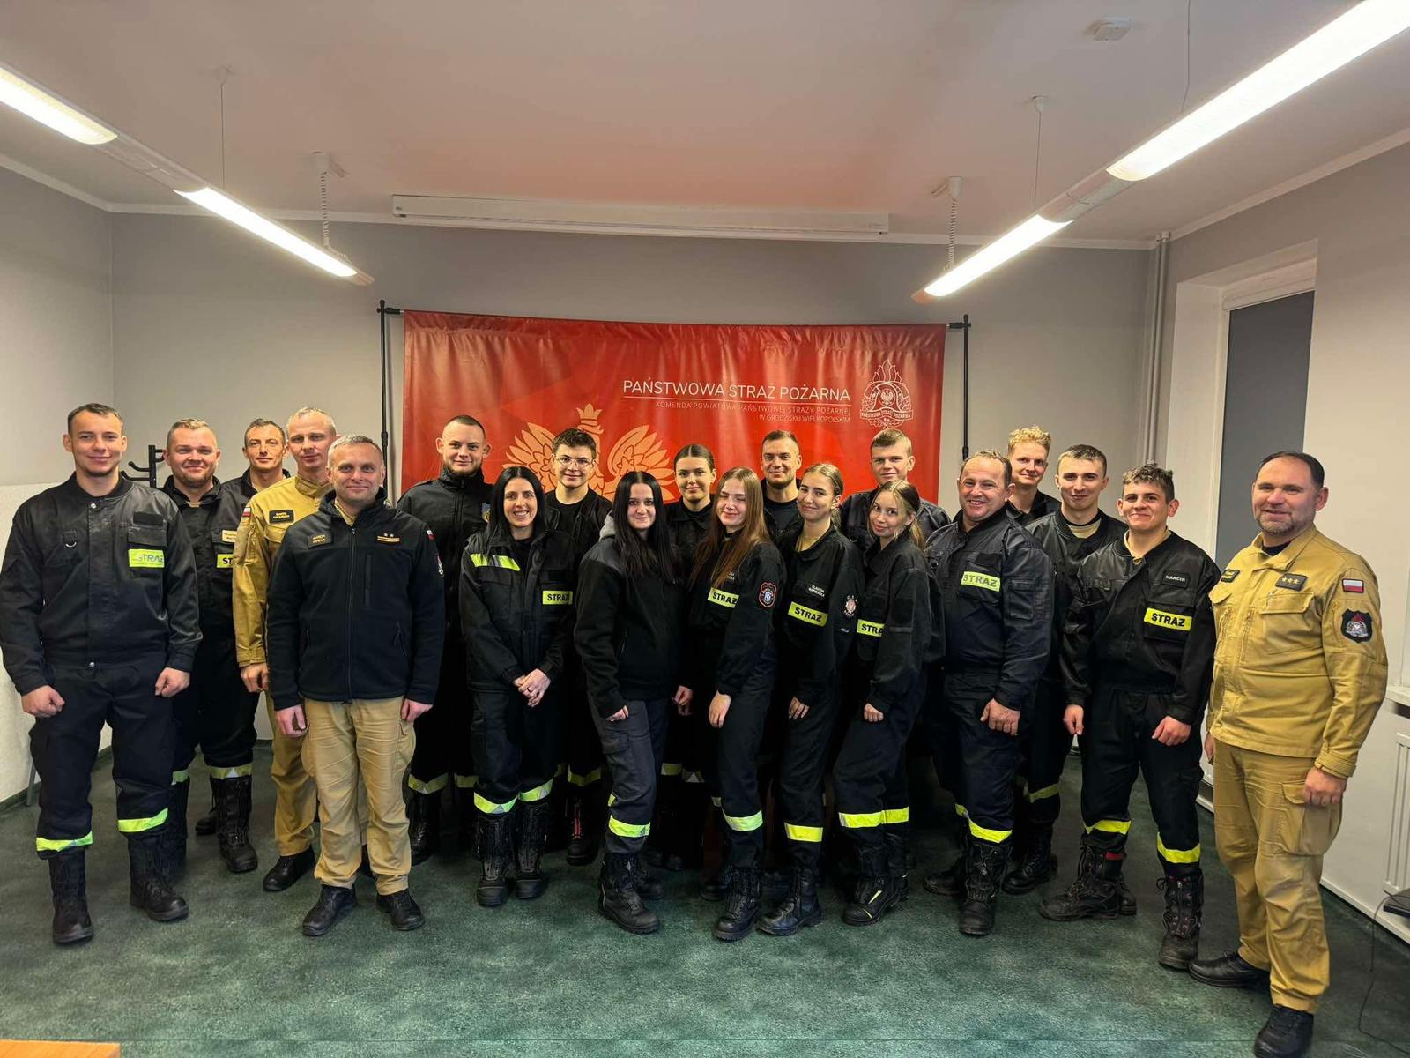
DZIAŁALNOŚĆ OPERACYJNA I SZKOLENIOWA
Realizacja szkoleń przeznaczonych dla OSP:
- Kurs podstawowy ratowników OSP - 2x (39 druhów),
- Kurs kierowców-konserwatorów sprzętu ratowniczego OSP – 1x (20 druhów),
- uzupełnienie praktycznych umiejętności z zakresu współdziałania z LPR – 1x (22)
- szkolenie z budowy magistrali wężowych w ramach wytycznych „POMPA 2024” – 1x,
Wspólne ćwiczenia zgrywające z jednostkami OSP KSRG i spoza KSRG (27x),
Rozpoznania operacyjne obiektów (13x),
Ćwiczenia na obiektach (5x).

Slide 46
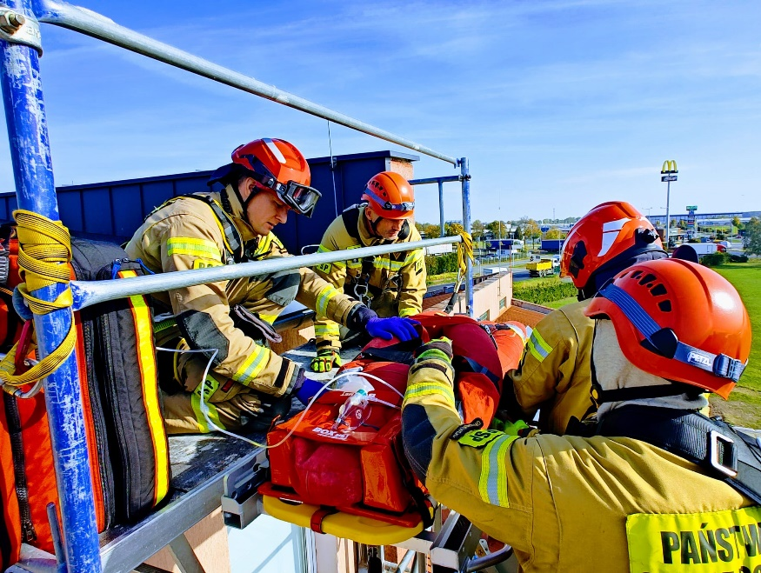
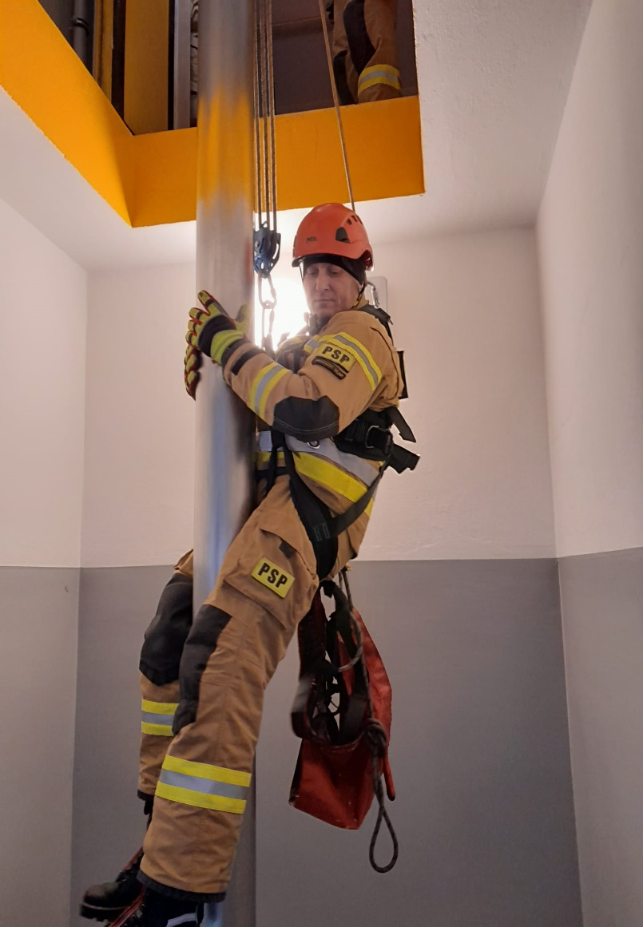
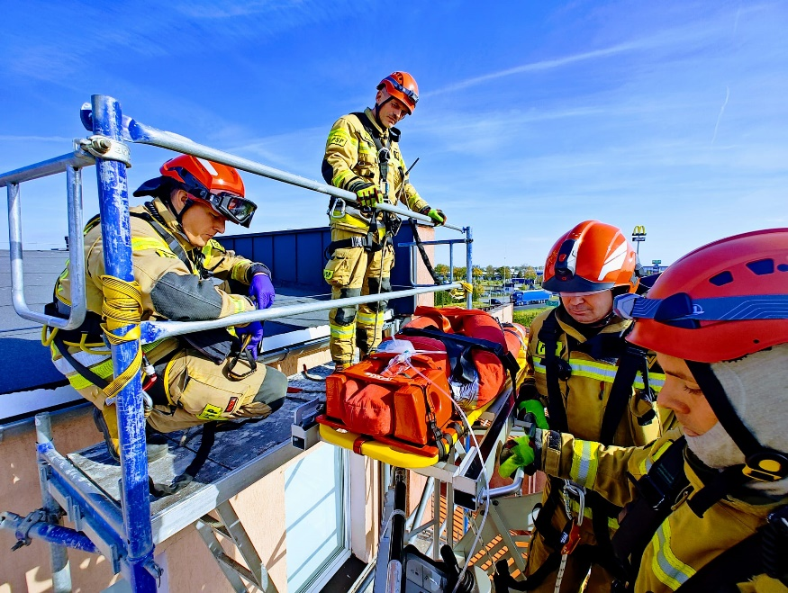
DOSKONALENIE ZAWODOWE RATOWNICTWO WYSOKOŚCIOWE

Slide 47
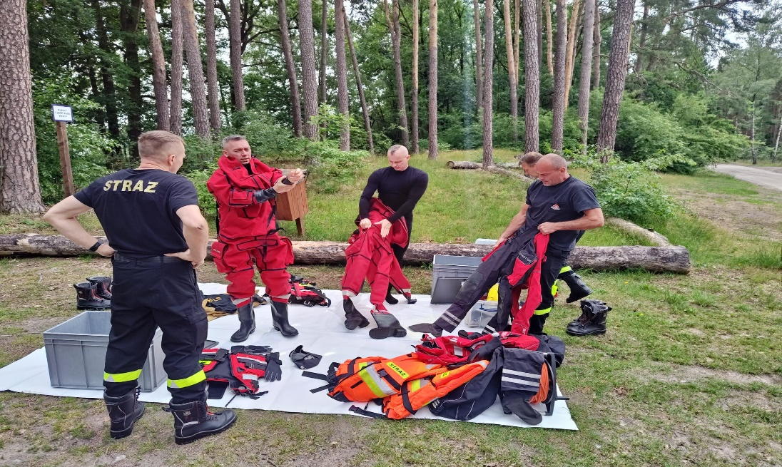
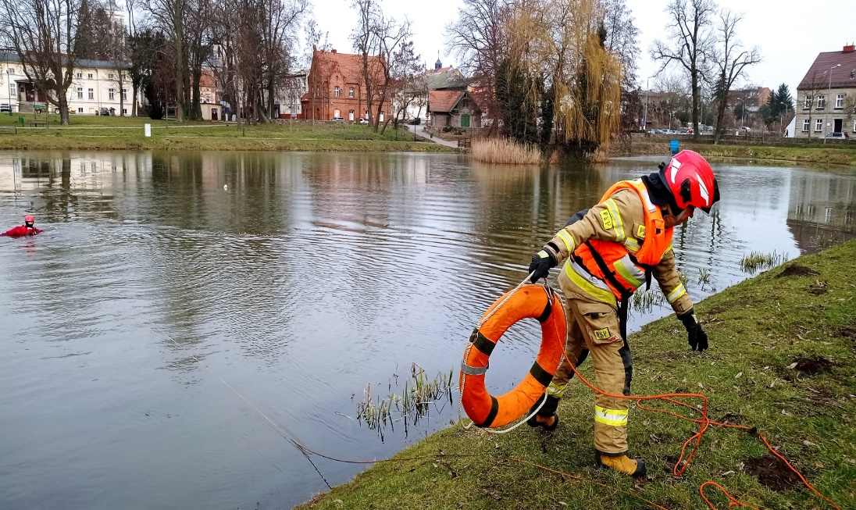
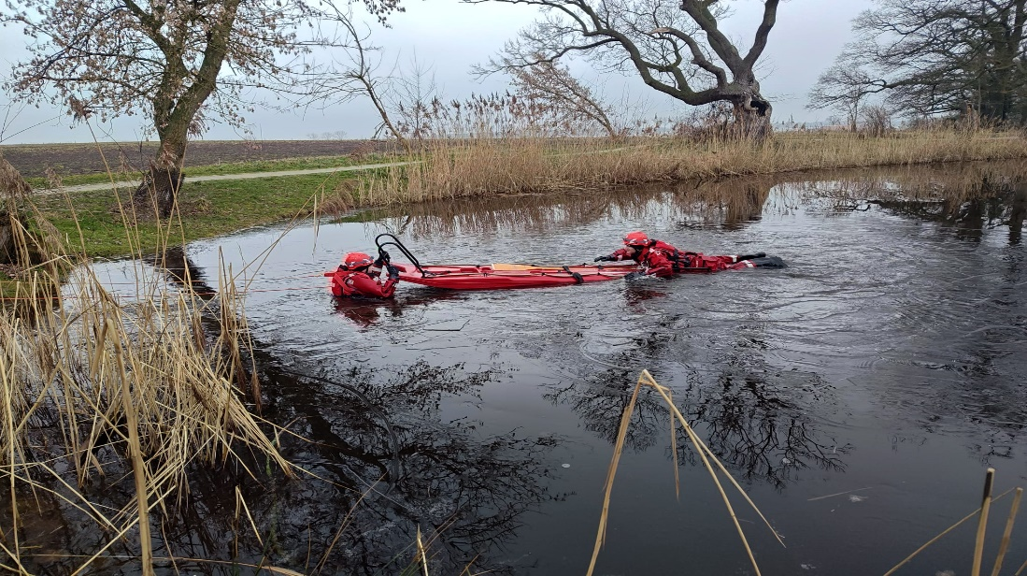
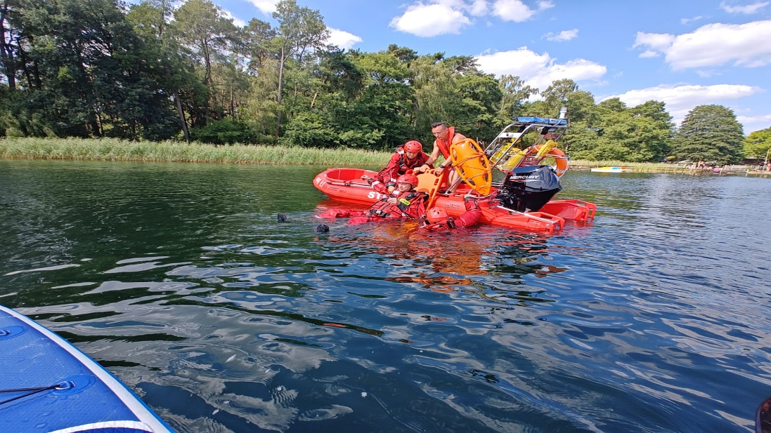
RATOWNICTWO WODNO - LODOWE

Slide 48
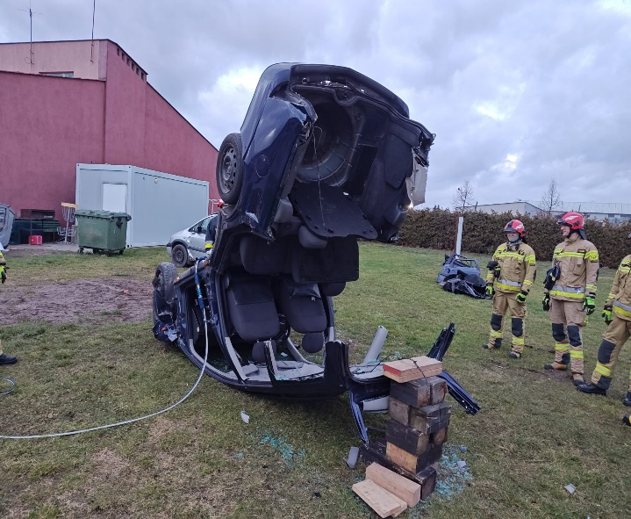
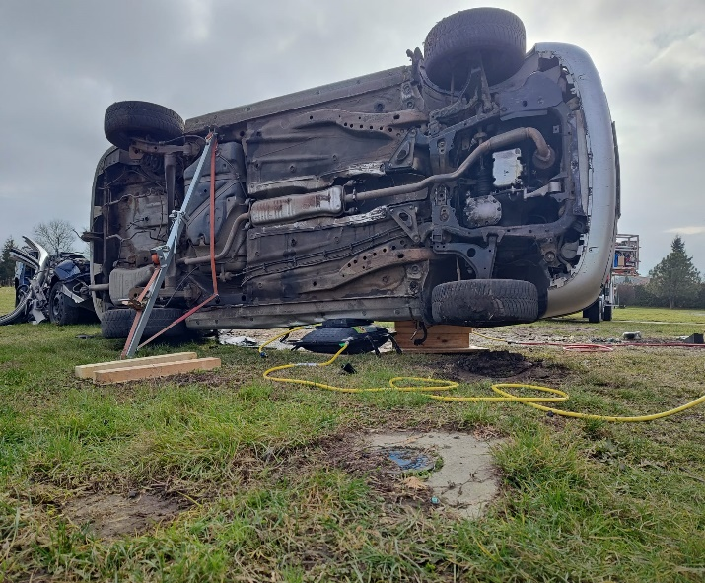
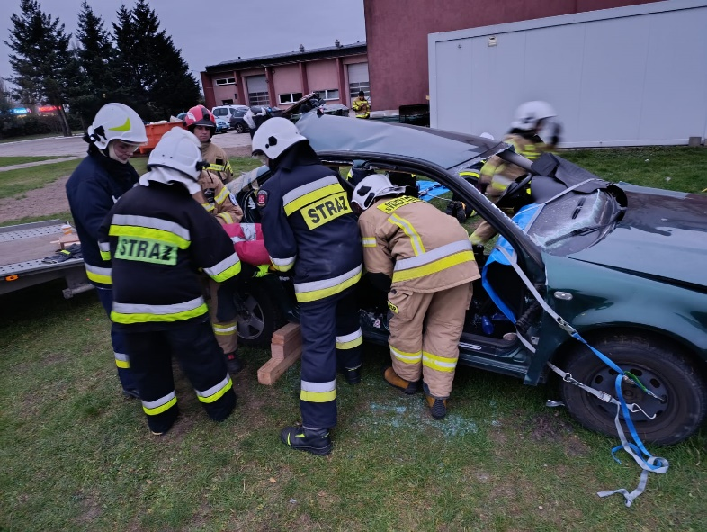
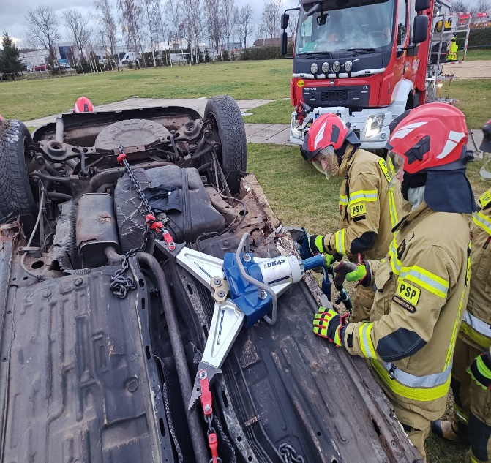
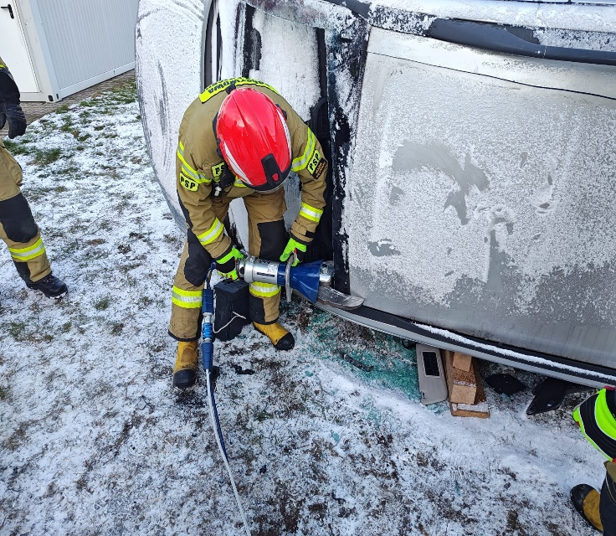
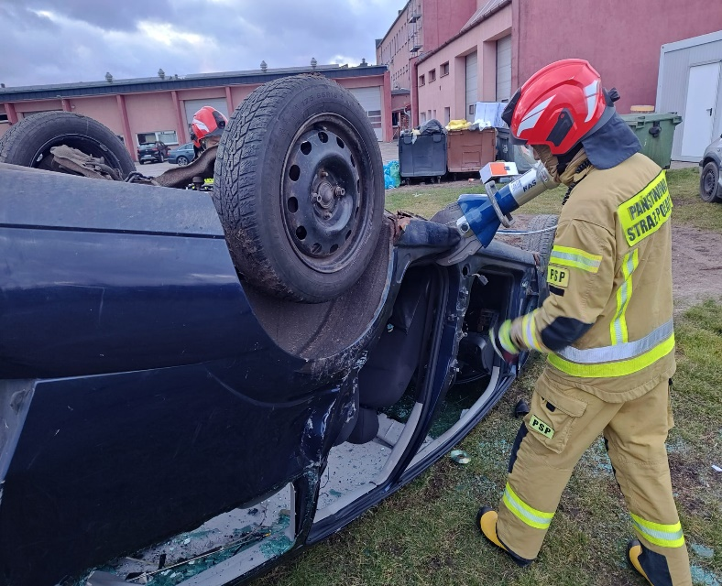
RATOWNICTWO TECHNICZNE

Slide 49
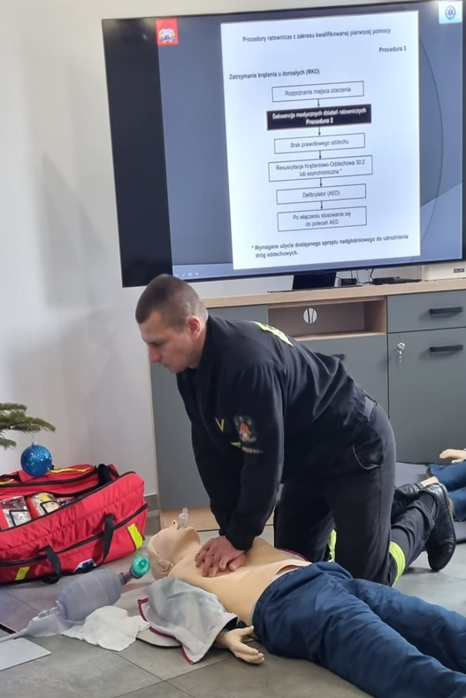
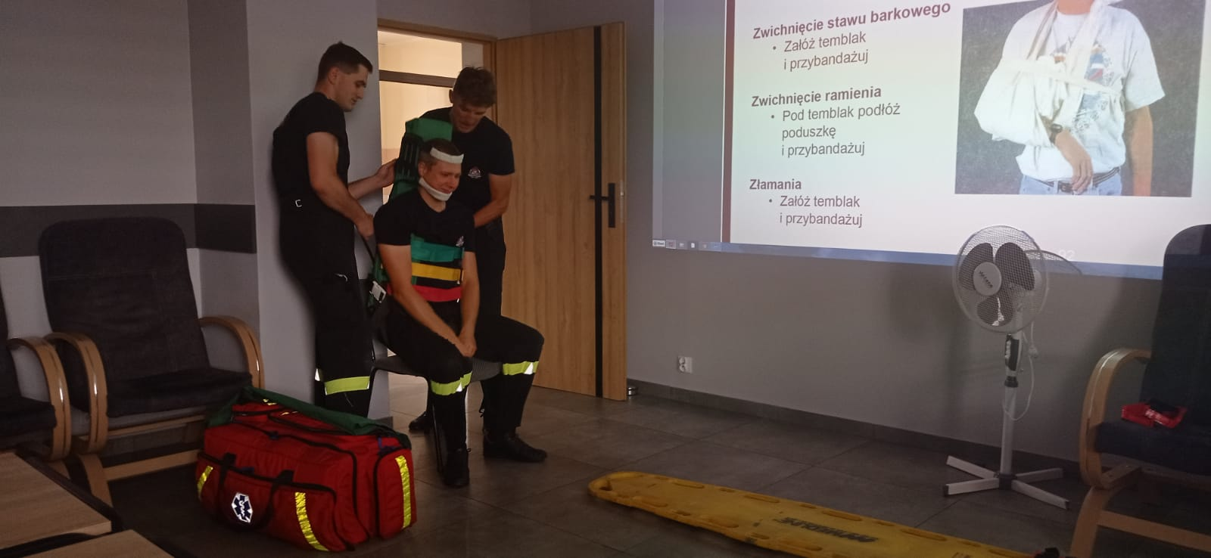
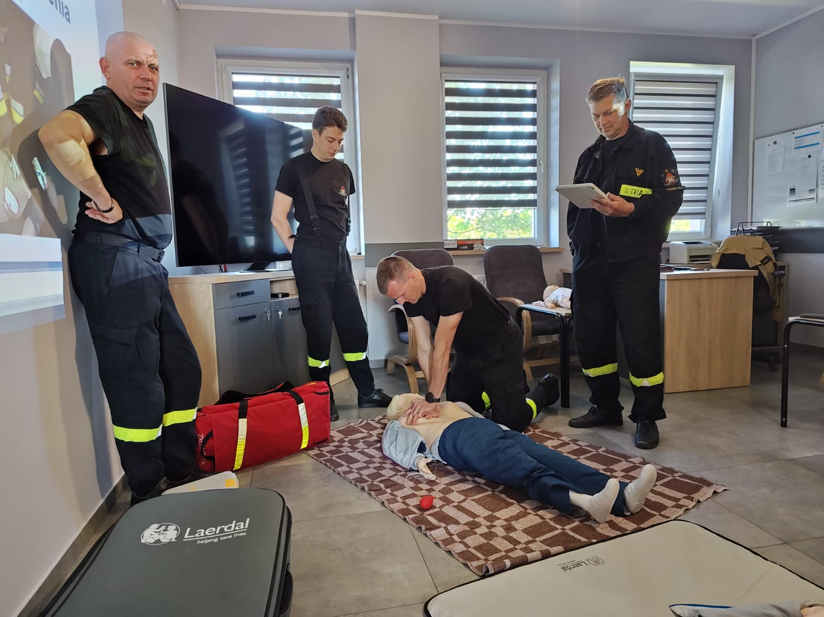
RATOWNICTWO MEDYCZNE

Slide 50
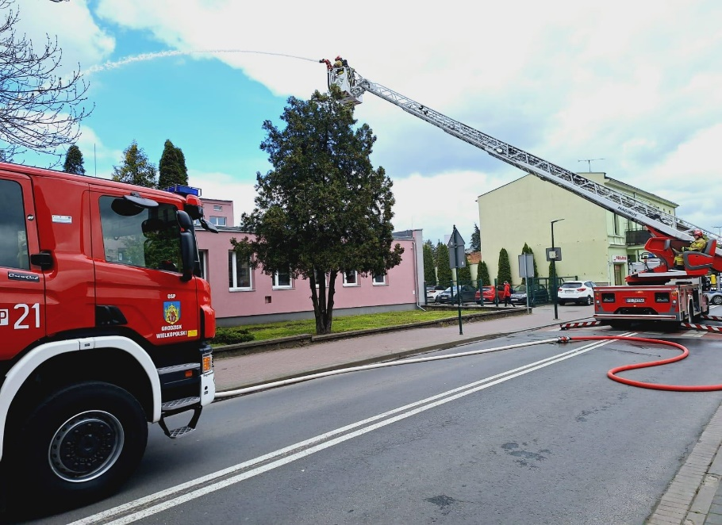

Slide 52
DZIAŁALNOŚĆ SPORTOWA ORGANIZACJA IMPREZ SPORTOWYCH
Strażacy Komendy 6 razy reprezentowali jednostkę w zawodach sportowych, a 4 razy Komenda była organizatorem lub uczestniczyła w przygotowaniu zawodów, w tym dwa razy w ramach współzawodnictwa sportowego jednostek KSRG i jeden raz zawody rangi wojewódzkiej.

Slide 53
W DNIU 29 CZERWCA 2024 R. NA TERENIE WIEJSKIEGO CENTRUM KULTURY I SPORTU WIGWAM W ZDROJU ODBYŁY SIĘ STRAŻACKIE ZAWODY STRZELECKIE Z BRONI MAŁOKALIBROWEJ – KULOWEJ DLA JEDNOSTEK OSP Z POWIATU GRODZISKEGO

Slide 54
24 PAŹDZIERNIKA 2024 ROKU NA TERENIE WIEJSKIEGO CENTRUM KULTURY I SPORTU WIGWAM W ZDROJU ODBYŁY SIĘ VII MISTRZOSTWA WIELKOPOLSKI STRAŻAKÓW PSP W STRZELECTWIE SPORTOWYM

Slide 55
1 GRUDNIA W GRODZISKIEJ HALI SPORTOWEJ ROZEGRANO XIX TURNIEJ STRAŻACKICH PIĄTEK PIŁKARSKICH O PUCHAR STAROSTY GRODZISKIEGO

Slide 56
W DNIU 28 GRUDNIA 2023 R. W GRODZISKIEJ HALI SPORTOWEJ ROZEGRANO ŚWIĄTECZNO – NOWOROCZNY TURNIEJ W PIŁKĘ SIATKOWĄ. W TURNIEJU UDZIAŁ BRAŁY DRUŻYNY REPREZENTUJĄCE ZMIANY SŁUŻBOWE JRG ORAZ ADMINISTRACJĘ I STANOWISKO KIEROWANIA KOMENDANTA POWIATOWEGO PSP W GRODZISKU WLKP.

Slide 57
PREWENCJA SPOŁECZNA
Realizując zadania z zakresu profilaktyki społecznej mającej na celu poprawę bezpieczeństwa, podczas szeregu spotkań edukacyjnych z mieszkańcami powiatu w 24 spotkaniach szacunkowo udział wzięło 6 221 osób.
Największym przedsięwzięciem o tematyce ogólnorozumianego bezpieczeństwa były Dni otwarte Komendy z okazji Dnia Strażaka, w których wzięło udział ponad 1 100 dzieci oraz 103 dorosłych.

Slide 58
PREWENCJA SPOŁECZNA

Slide 59
PREWENCJA SPOŁECZNA

Slide 60
PREWENCJA SPOŁECZNA

Slide 61
DZIAŁALNOŚĆ KONTROLNO -ROZPOZNAWCZA
W ramach nadzoru nad przestrzeganiem przepisów z zakresu ochrony przeciwpożarowej w roku 2024 funkcjonariusze tutejszej Komendy przeprowadzili 60 (63 w 2023 r.) czynności kontrolno – rozpoznawczych na 40 zaplanowanych w harmonogramie rocznym (33 w 2023 r.) w tym 10 czynności związanych z odbiorami budynków.

Slide 62
DZIAŁALNOŚĆ KONTROLNO -ROZPOZNAWCZA
W ramach czynności kontrolno–rozpoznawczych prowadzonych w związku z odbiorami obiektów, na 10 przeprowadzonych kontroli we wszystkich wydano stanowisko bez zastrzeżeń.
Rodzaje obiektów poddanych w 2024 roku czynnościom kontrolno – rozpoznawczym.

Slide 63
DZIAŁALNOŚĆ KONTROLNO -ROZPOZNAWCZA
Łącznie w roku 2024 kontrolom poddano 87 obiektów, z których w 62 nie stwierdzono żadnej nieprawidłowości, natomiast w 31 obiektach stwierdzono łącznie 151 nieprawidłowości, co daje średnio 1,73 nieprawidłowości na jeden obiekt.
W roku 2024 wydano 4 opinie dotyczące organizacji imprez masowych, 2 opinie dot. spełnienia wymagań z zakresu ochrony przeciwpożarowej w miejscach wypoczynku dzieci i młodzieży, przeprowadzono 3 czynności kontrolno-rozpoznawcze związane ze sprawdzeniem wykonania zaleceń operatów przeciwpożarowych w miejscach gromadzenia odpadów po których wydano 6 postanowień organu I instancji.
Ważnym elementem dotyczącym bezpieczeństwa w obiektach, jest funkcjonowanie systemu monitoringu pożarowego, za pomocą którego sygnał z instalacji wykrywania pożaru zainstalowanej w obiekcie trafia do systemu alarmowego w komendzie. Na koniec roku 2024 do systemu podłączone były łącznie 26 obiekty (24 w 2023 roku), w tym wszystkie, których podłączenie wynika bezpośrednio z ustawy o ochronie przeciwpożarowej.

Slide 64
DZIAŁALNOŚĆ KONTROLNO –ROZPOZNAWCZA STWIERDZONE NIEPRAWIDŁOWOŚCI W GRUPIE OBIEKTÓW PRODUKCYJNO-MAGAZYNOWYCH, LASACH I GOSPODARSTWACH ROLNYCH

Slide 65
DZIAŁALNOŚĆ KONTROLNO –ROZPOZNAWCZA RODZAJE STWIERDZONYCH NIEPRAWIDŁOWOŚCI W GRUPIE OBIEKTÓW UŻYTECZNOŚCI PUBLICZNEJ, ZAMIESZKANIA ZBIOROWEGO I MIESZKALNYCH

Slide 66
DZIAŁALNOŚĆ KONTROLNO-ROZPOZNAWCZA
W wyniku przeprowadzonej analizy pożarów na terenie powiatu grodziskiego na 113 pożarów powstałych w roku 2024, aż 22 stanowiło pożary sadzy w przewodach kominowych. Najwięcej pożarów odnotowano w gminie Grodzisk Wielkopolski - bo aż 8, następnie 4 pożary w gminie Kamieniec, po 3 pożary w gminie Granowo i gminie Rakoniewice oraz 2 pożary w gminie Wielichowo.
W związku z tym podjęto działania prewencyjno-informacyjne mające na celu uświadomić społeczeństwo o obowiązku prawnym dotyczącym czyszczenia przewodów kominowych oraz o zagrożeniach jakie niosą pożary sadzy w kominach.

Slide 67
POŻARY PRZEWODÓW KOMINOWYCH

Slide 68
XVII OBÓZ MDP W MIEJSCOWOŚCI BRENNO. LIPIEC i SIERPIEŃ 2024 ROK 2 TURNUSY - ŁĄCZNIE 100 DZIECI Z POWIATU GRODZISKIEGO

Slide 69
Co w roku 2025??
- Nadanie sztandaru KP PSP
- Termomodernizacja obiektu
- Remonty pomieszczeń
- Rozbudowa garaży
- Zakup Quad /uzupełnienie normatywu/
GRODZISK WLKP., 25 lutego 2025 r.

Slide 70
Dziękuję za uwagę
GRODZISK WLKP., 25 lutego 2025 r.

